Slide 1
Министерство образования Республики Мордовия
Портфолио
Колесниковой Татьяны Николаевны,
воспитателя
МДОУ «Детский сад №91 компенсирующего вида»
г. о. Саранск

Slide 2
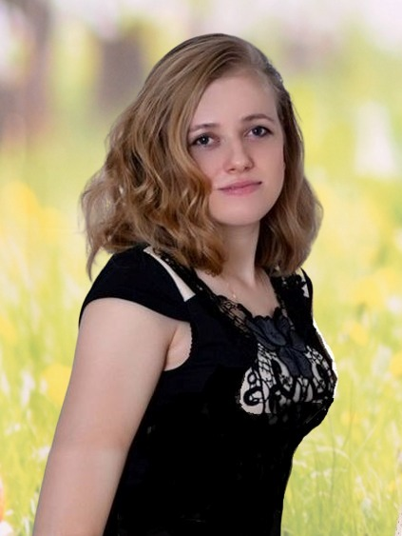
ФИО: Колесникова Татьяна Николаевна
Дата рождения: 14.12.1989 г.
Профессиональное образование: ГОУ СПО «Ичалковский педагогический колледж имени С.М.Кирова» .
Квалификация по диплому: Учитель начальных классов с дополнительной подготовкой в области психологии. Специальность «Преподавание в начальных классах»,
Диплом 13 ПА 0000883 27 июня 2009 г.
Профессиональная переподготовка
2015 г. - ФГБОУ ВПО «МГПИ имени М.Е.Евсевьева» по программе «Технологии дошкольного образования».
Стаж педагогической работы (по специальности): 7
Общий трудовой стаж: 7
Наличие квалификационной категории: -

Slide 3
Представление педагогического опыта
Колесниковой Татьяны Николаевны размещено на сайте МДОУ «Детский сад №91 компенсирующего вида»
https://ds91sar.schoolrm.ru/sveden/employees/11232/563143/

Slide 4
Участие в инновационной (экспериментальной) деятельности
«Психолого-педагогическое сопровождение социальной адаптации дошкольников с умственной отсталостью в условиях интегрированного обучения»
(приказ №01-02/125 от 27.05.2019 г.Управления образования Администрации городского округа Саранск).
Срок реализации 5 лет.

Slide 5
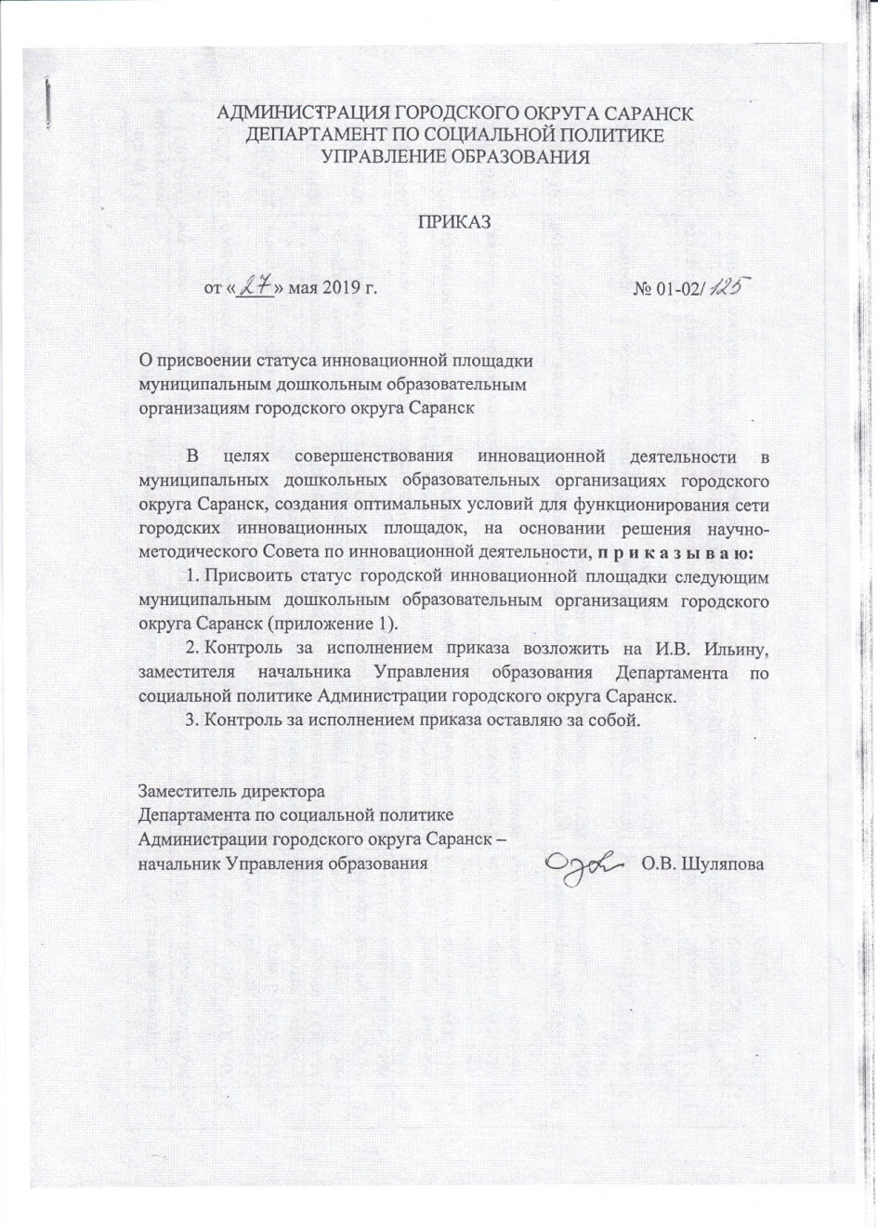
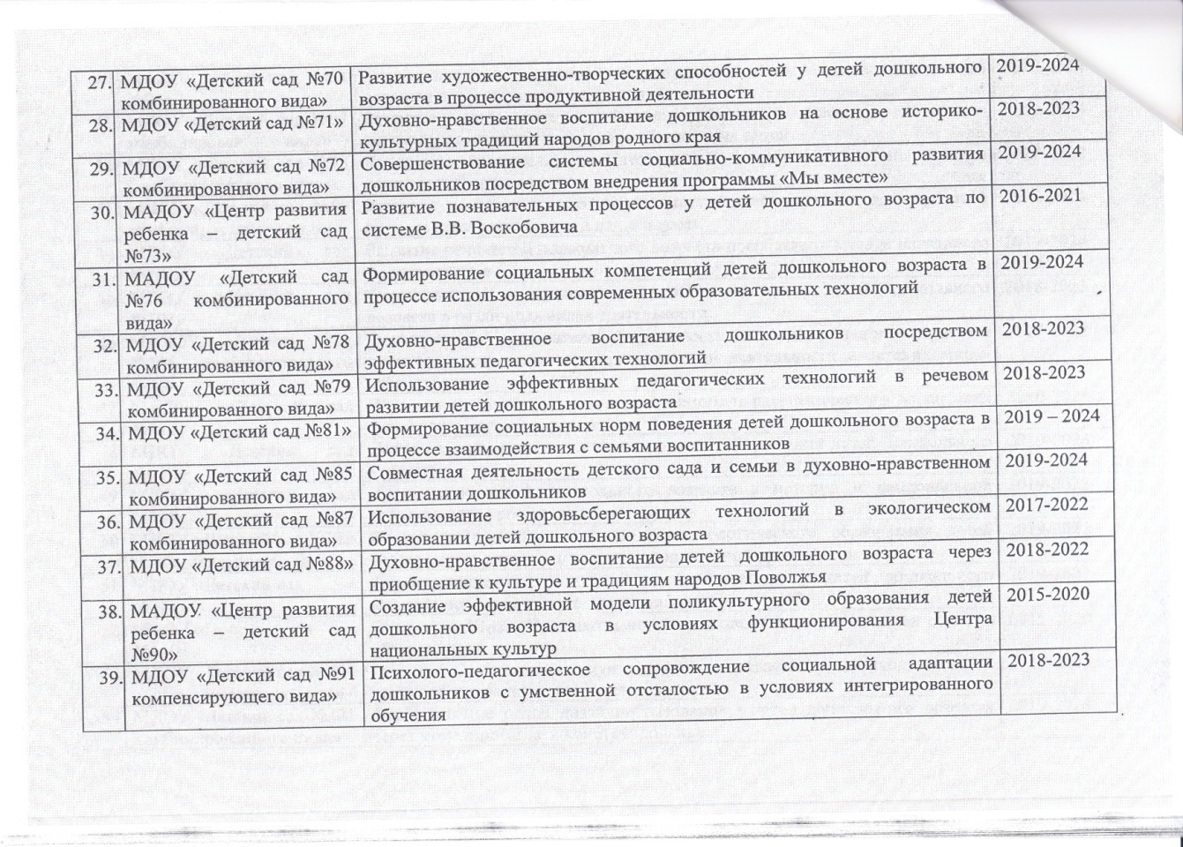

Slide 6
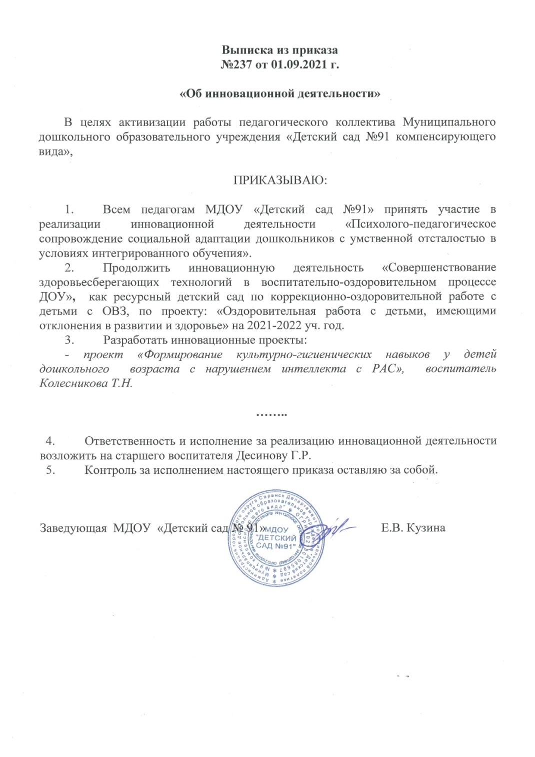
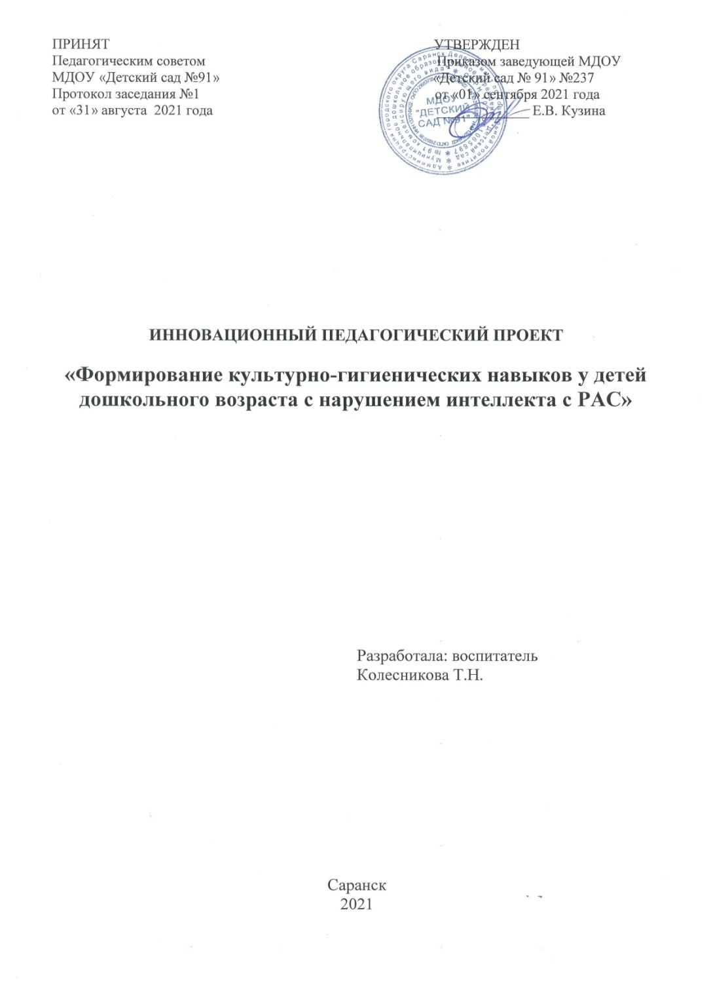

Slide 7
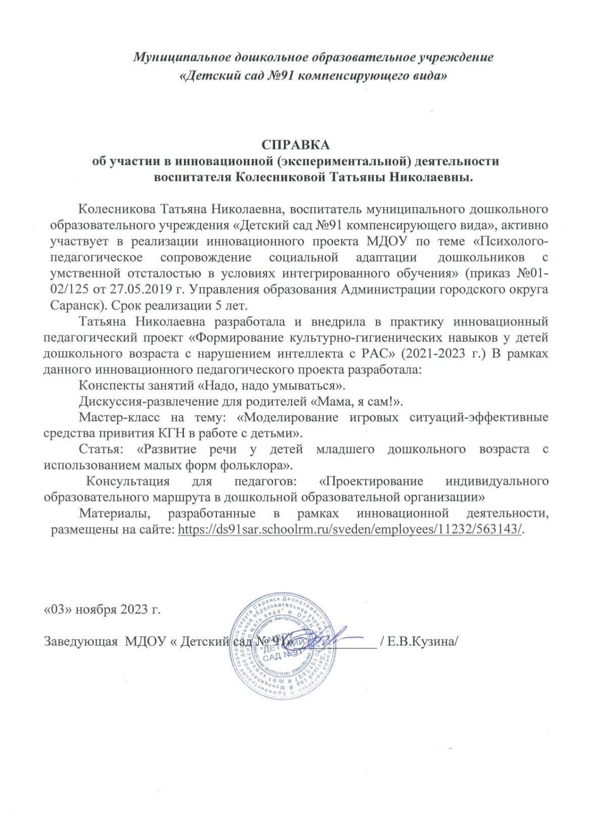

Slide 8
Наличие публикаций, включая интернет – публикации.
Интернет-публикации – 2
Международный уровень – 1

Slide 9
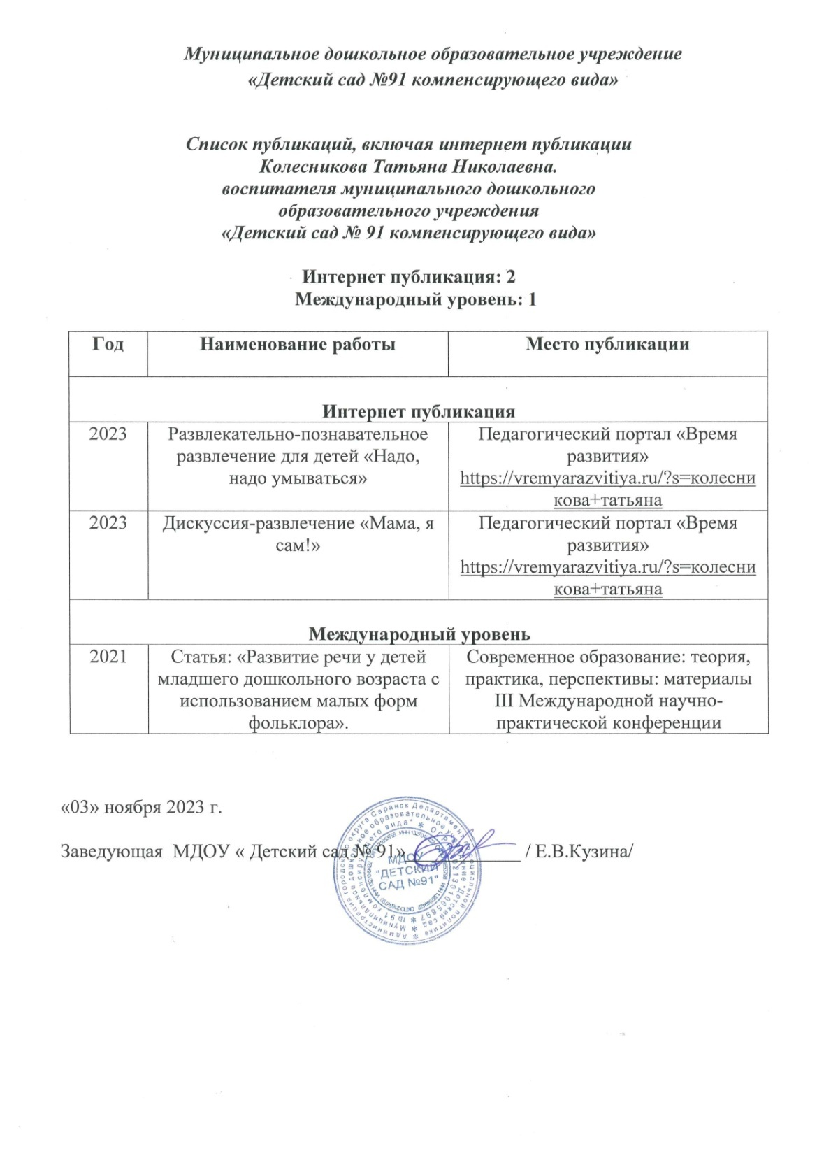

Slide 10
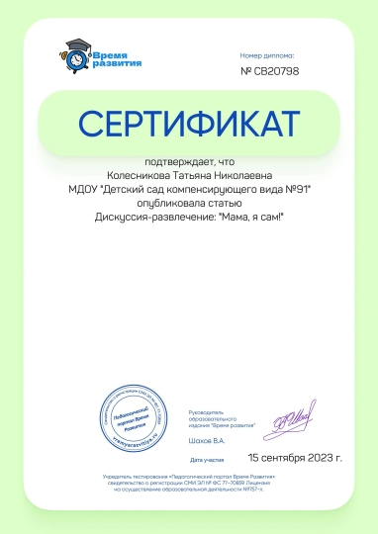

Slide 11
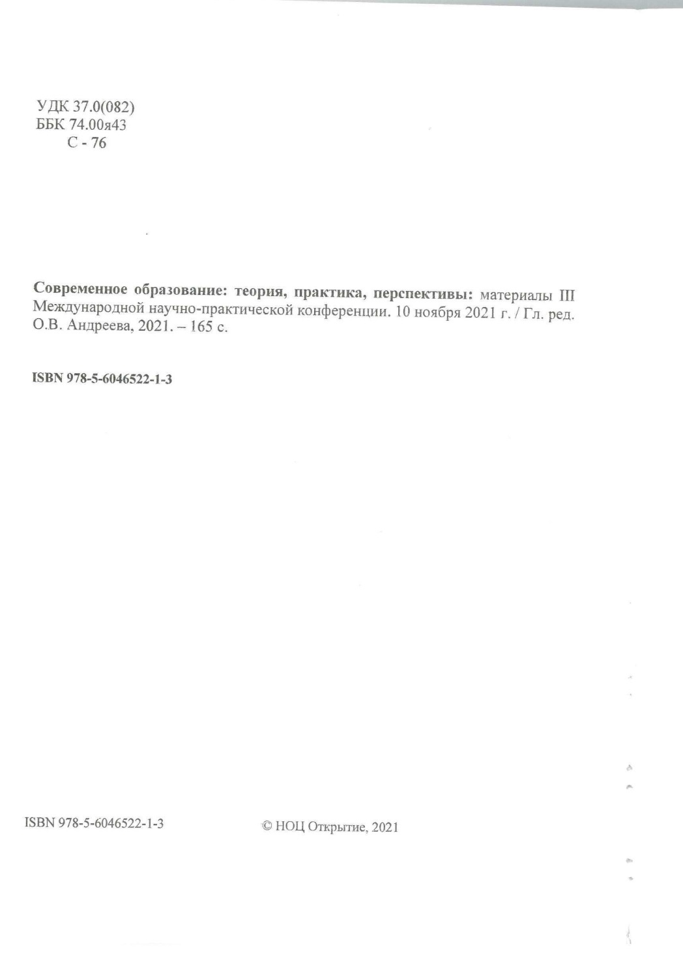

Slide 12
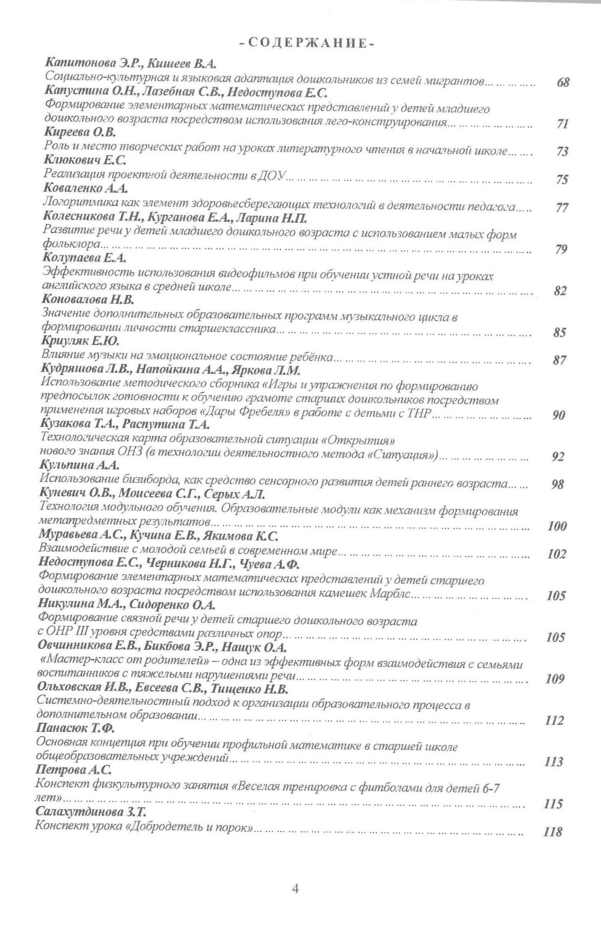
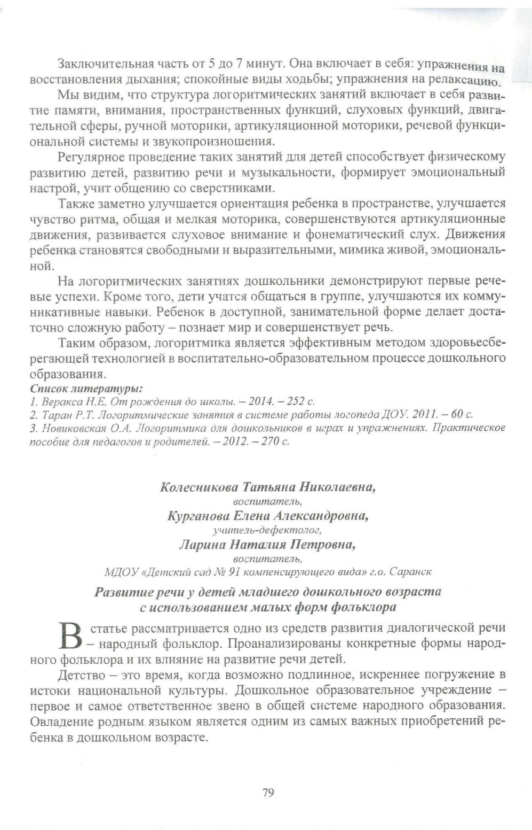

Slide 13
Результаты участия воспитанников:
конкурсах, выставках, турнирах, соревнованиях, акциях, фестивалях.
Конкурс на портале сети Интернет – 2
Муниципальный уровень – 2

Slide 14
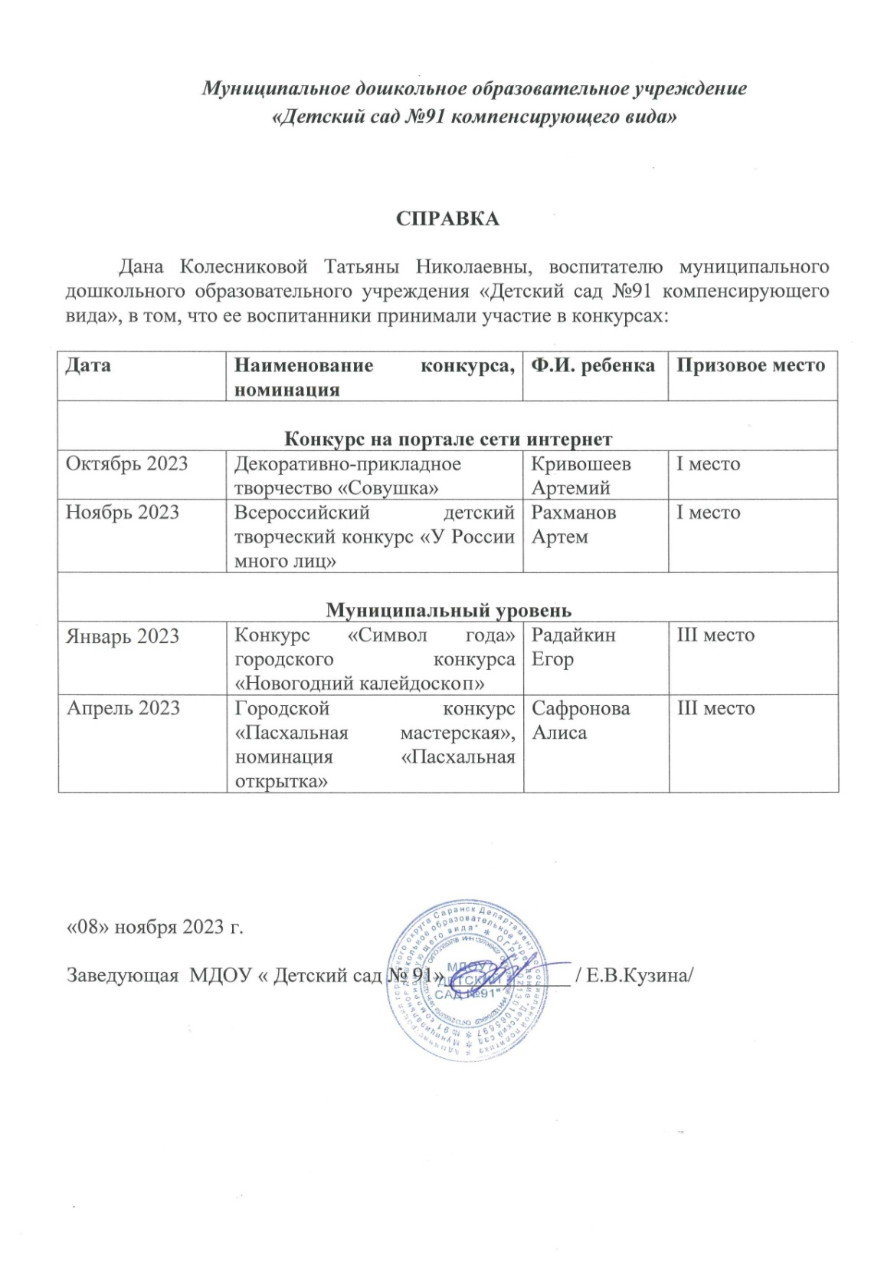

Slide 16
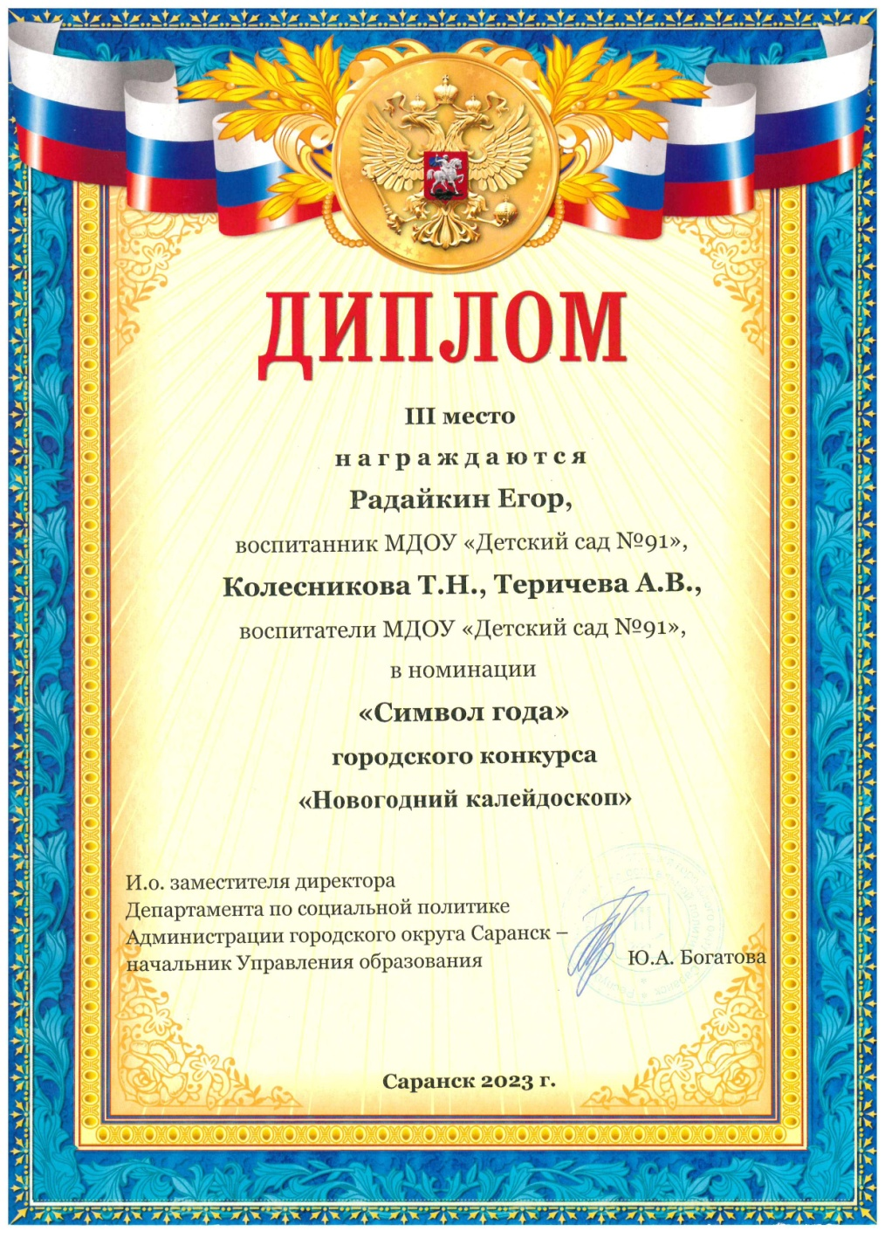

Slide 17
Выступление на научно-практических конференциях, педагогических чтениях, семинарах секциях, методических объединениях
Уровень образовательной организации – 2
Республиканский уровень – 2

Slide 18
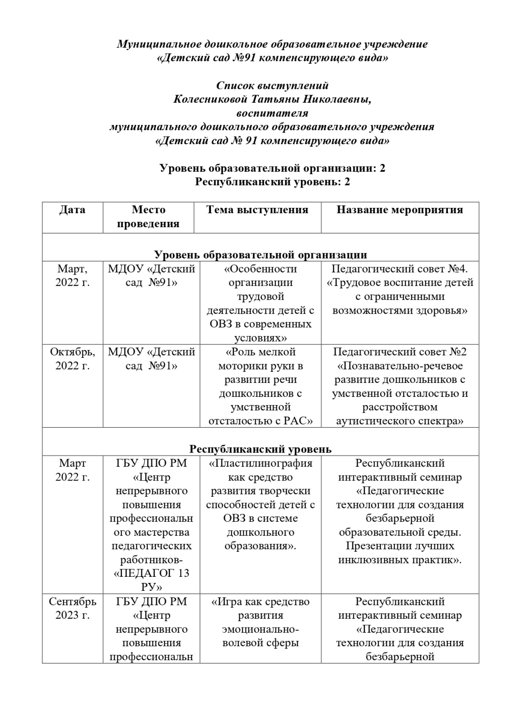
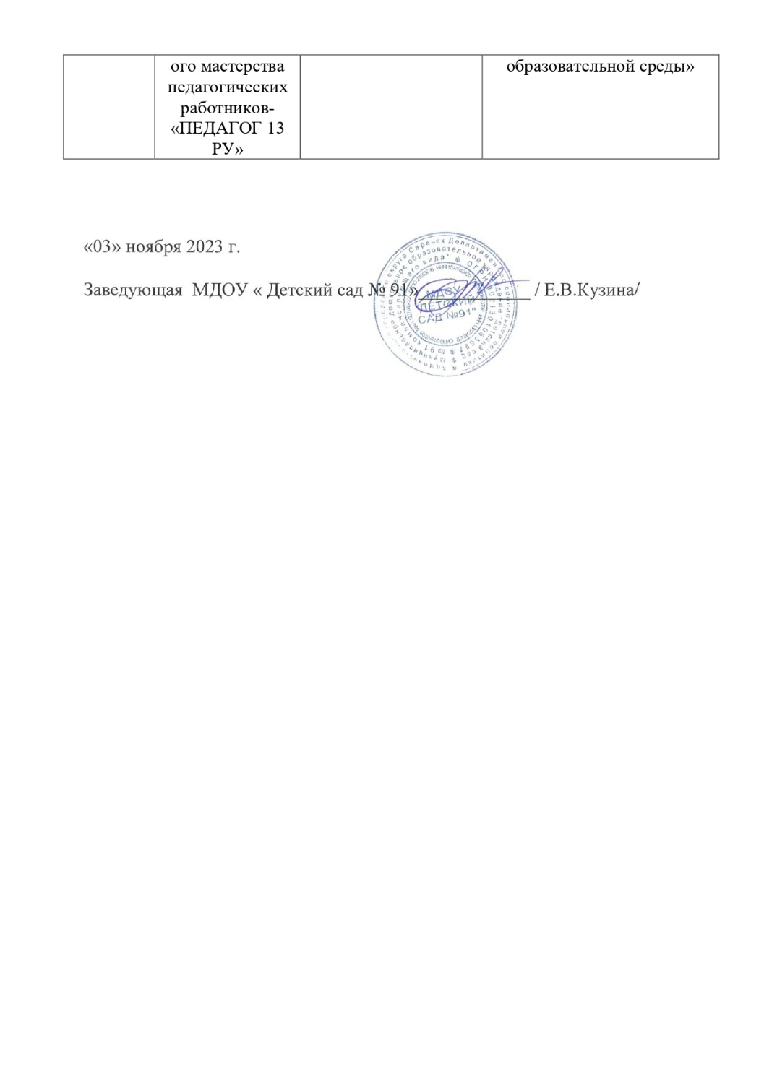

Slide 19
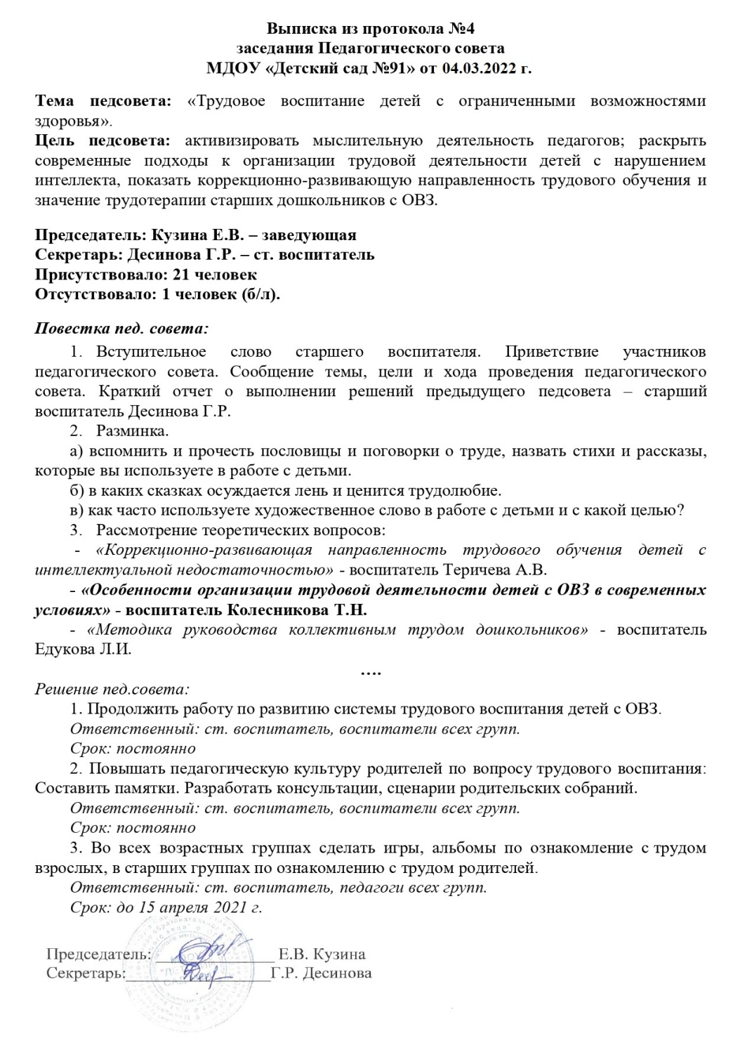
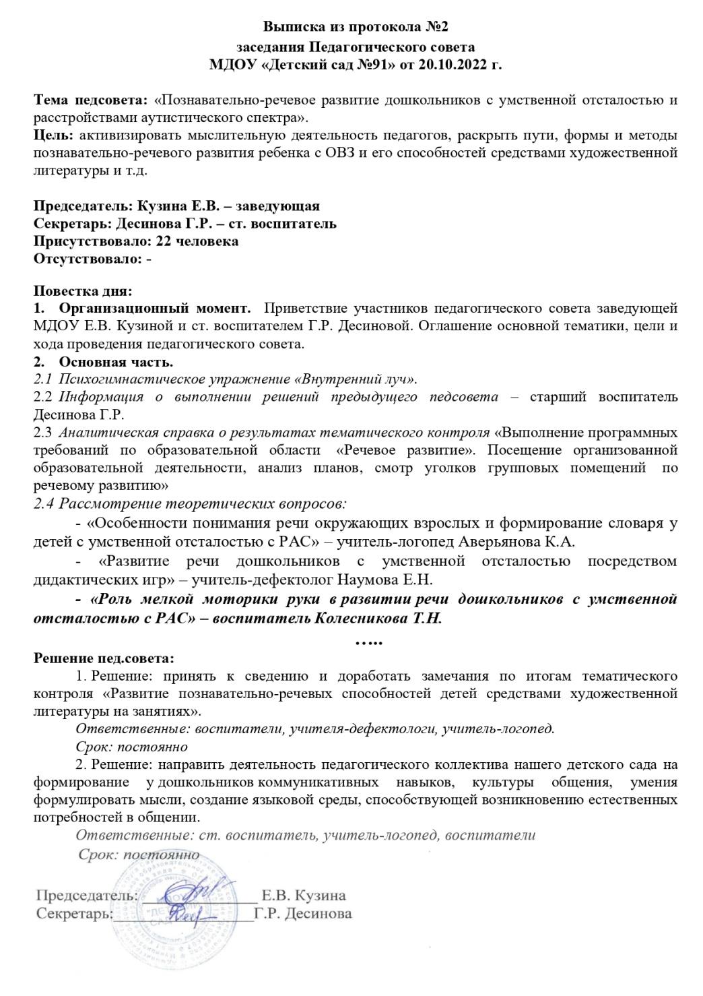

Slide 21
Проведение открытых занятий, мастер-классов, мероприятий
Уровень образовательной организации – 2
Республиканский уровень – 1

Slide 22
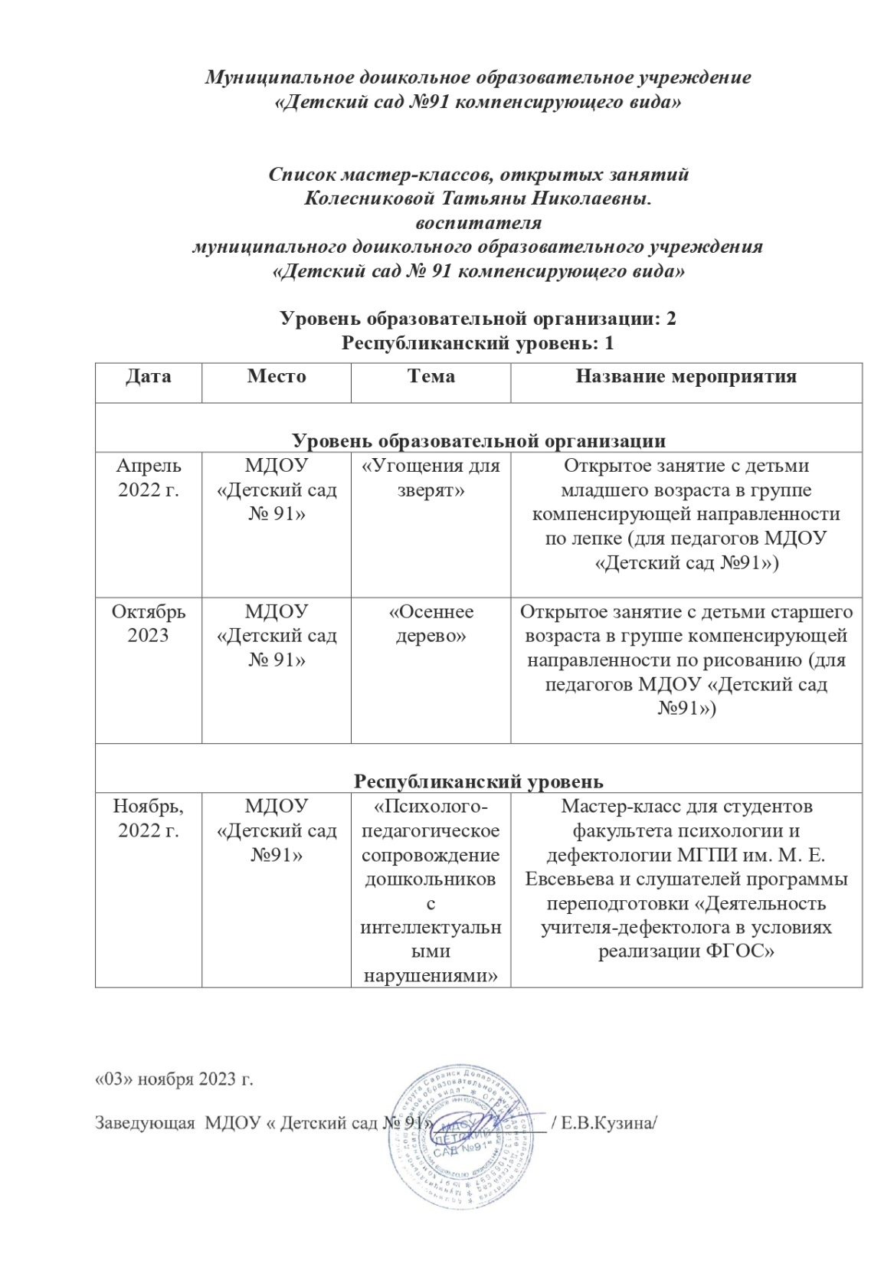

Slide 23
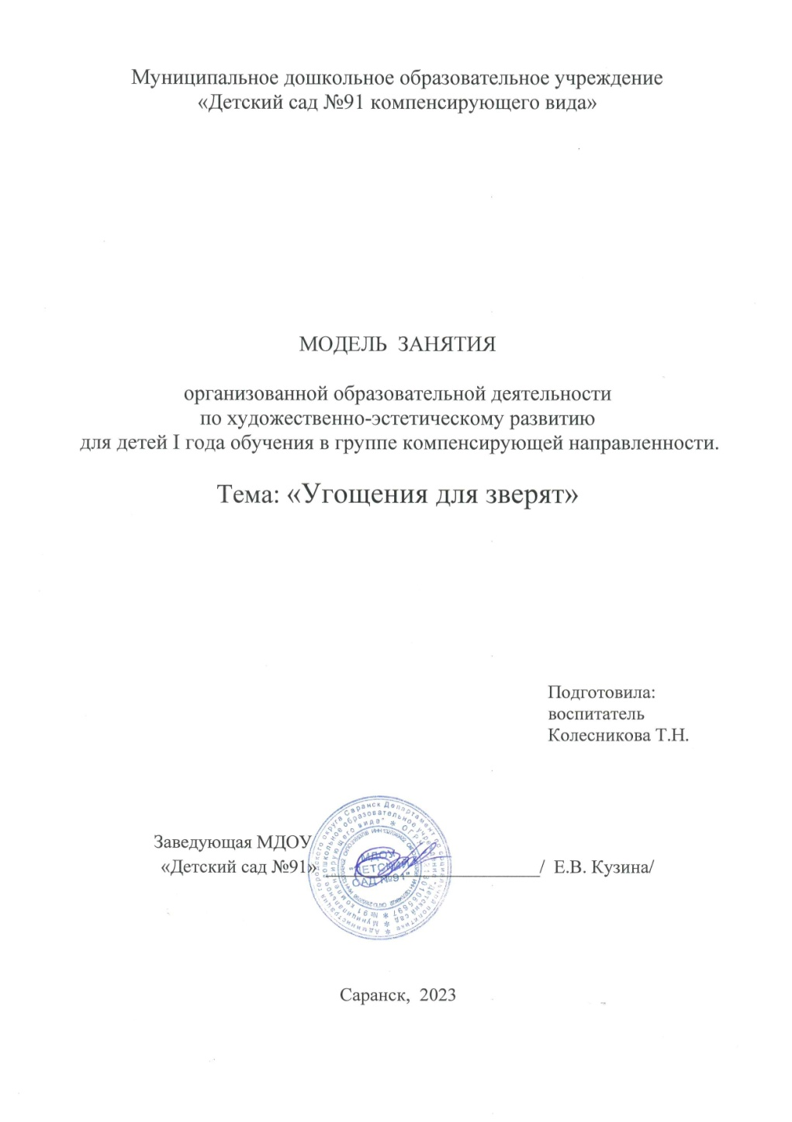
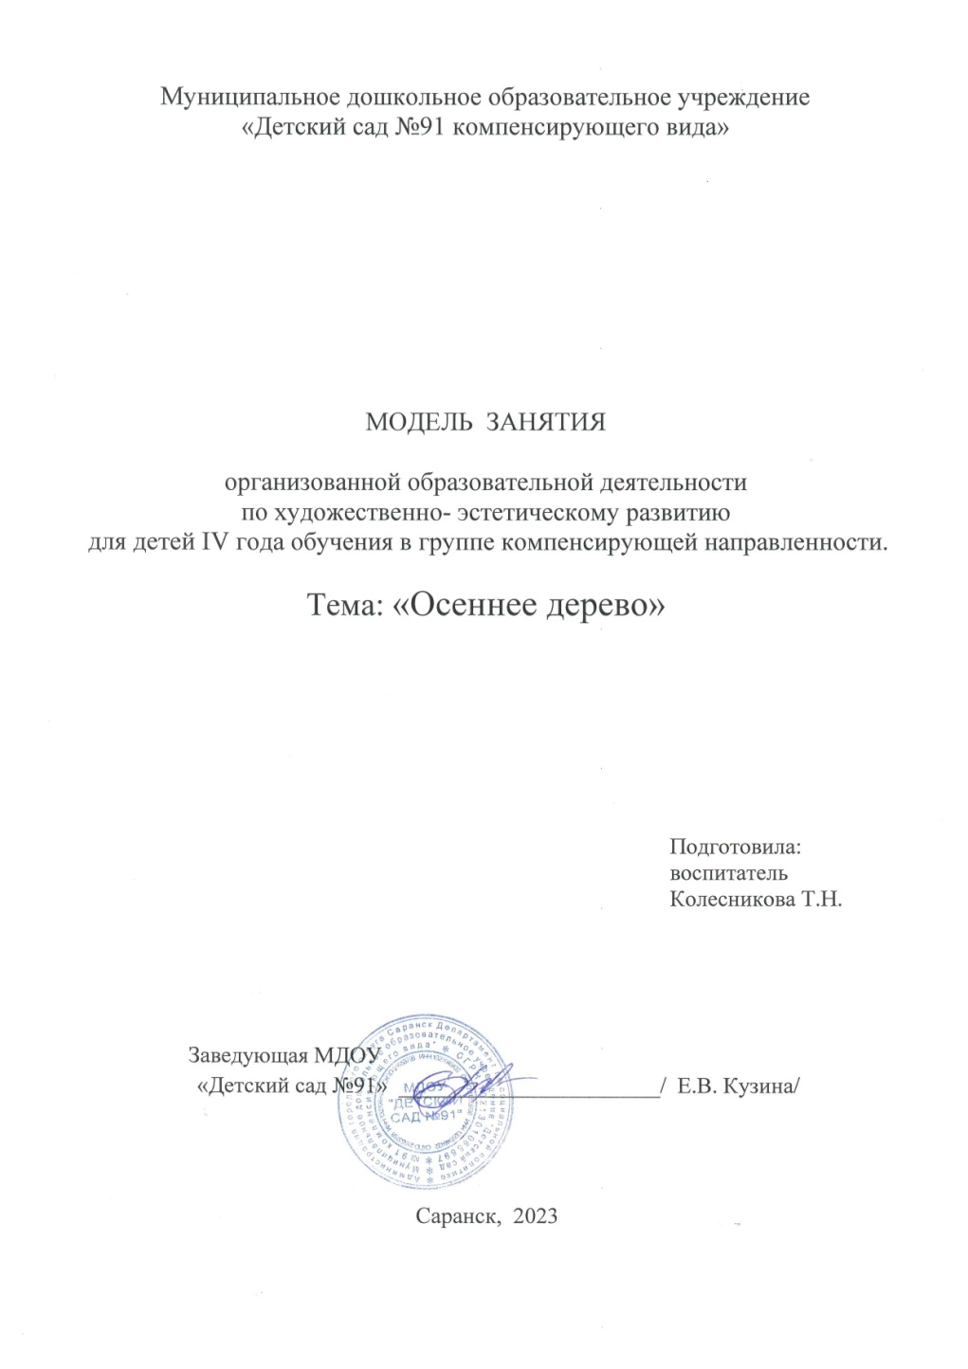

Slide 24
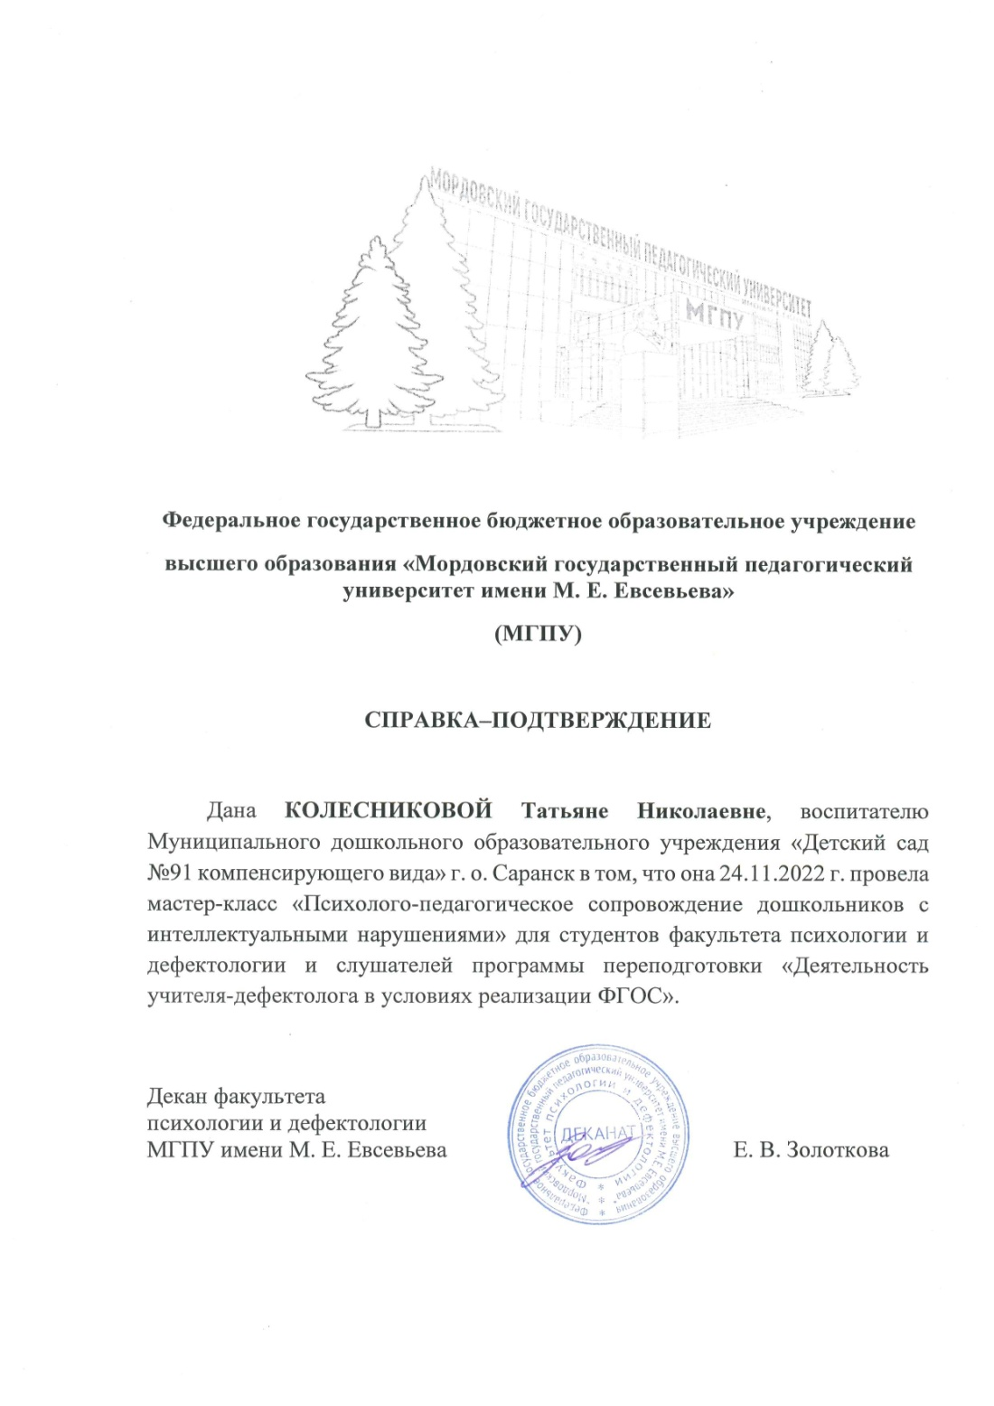

Slide 25
Экспертная деятельность

Slide 26
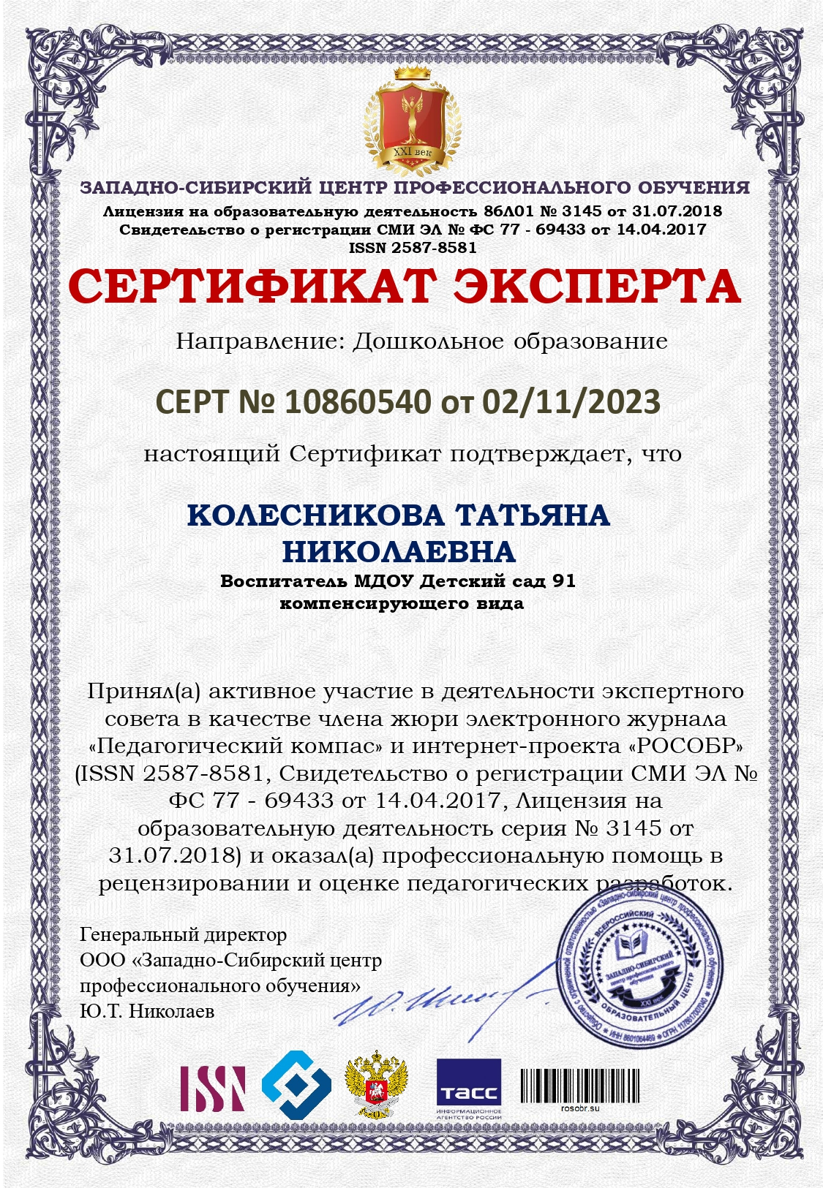

Slide 27
Общественно-педагогическая активность педагога: участие в комиссиях, педагогических сообществах, в жюри конкурсов.

Slide 28
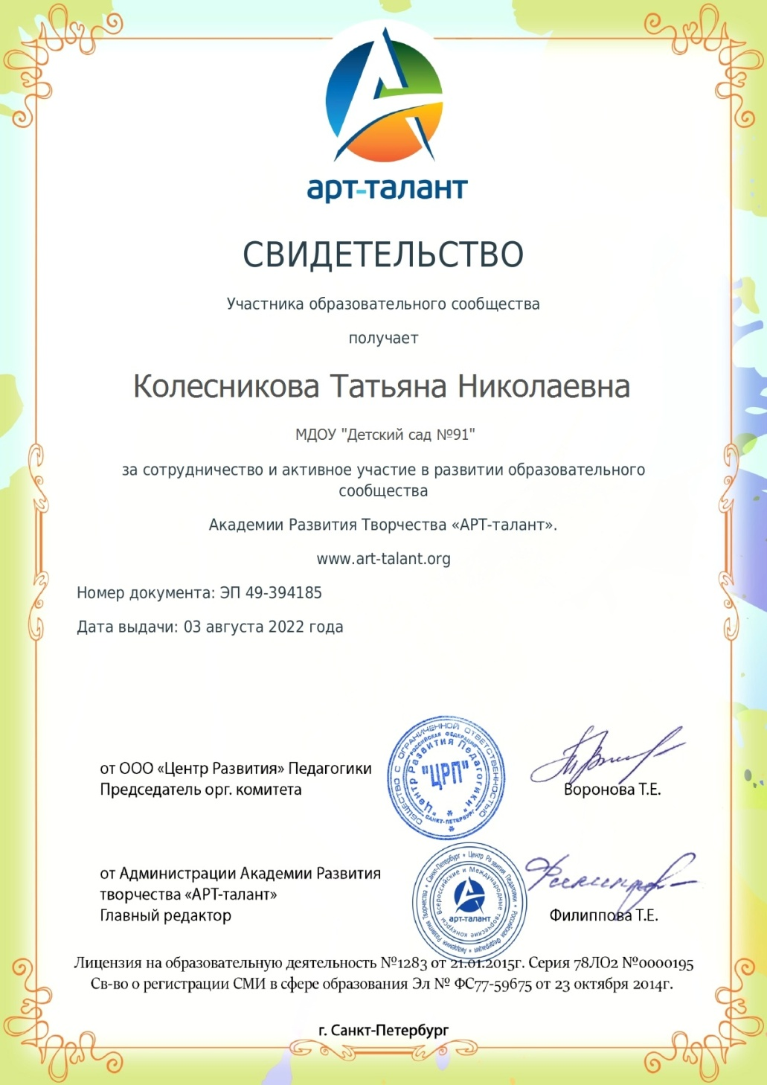

Slide 29
Позитивные результаты работы
с воспитанниками

Slide 30
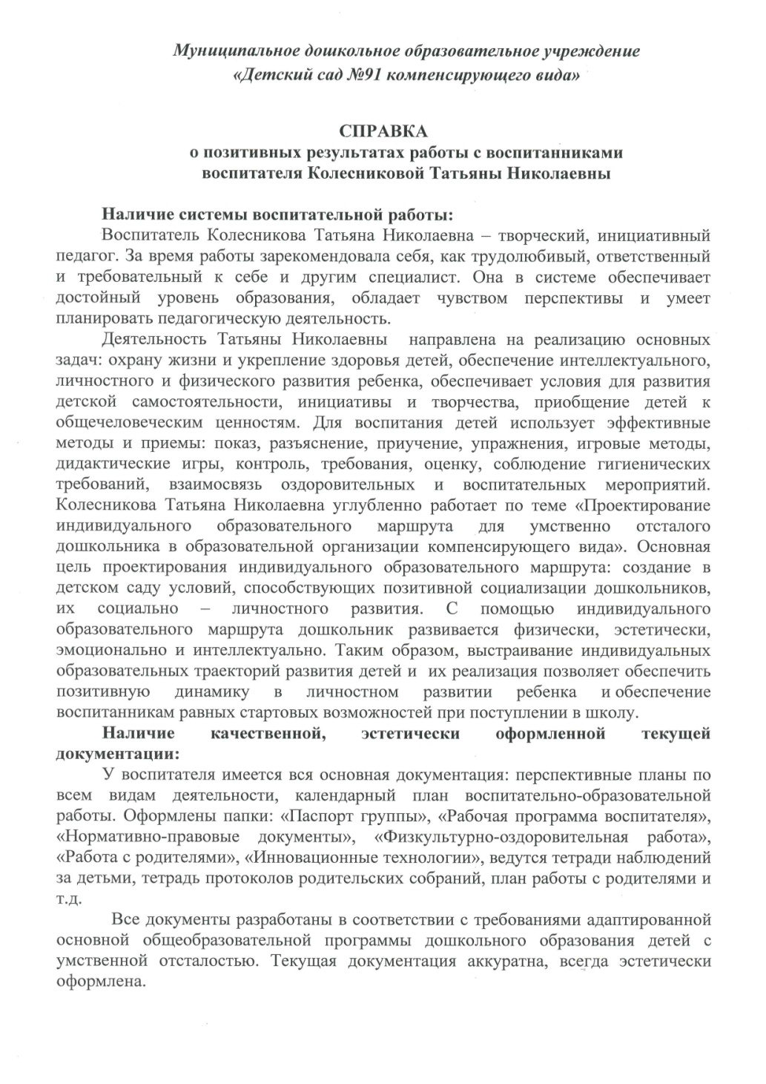
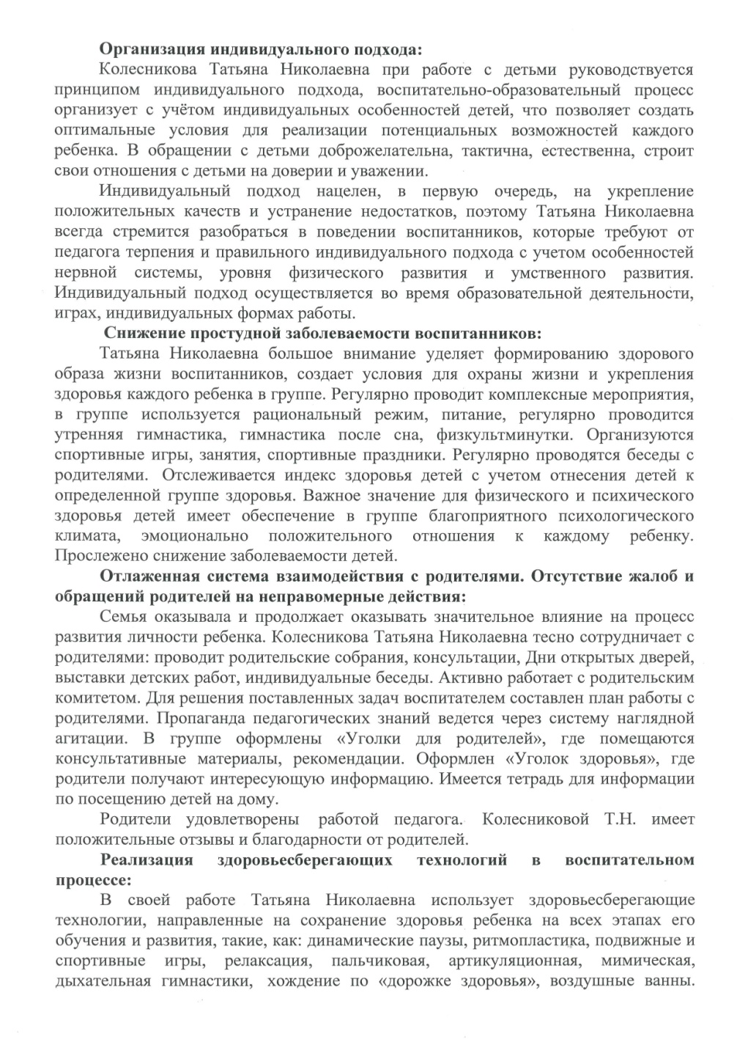

Slide 31
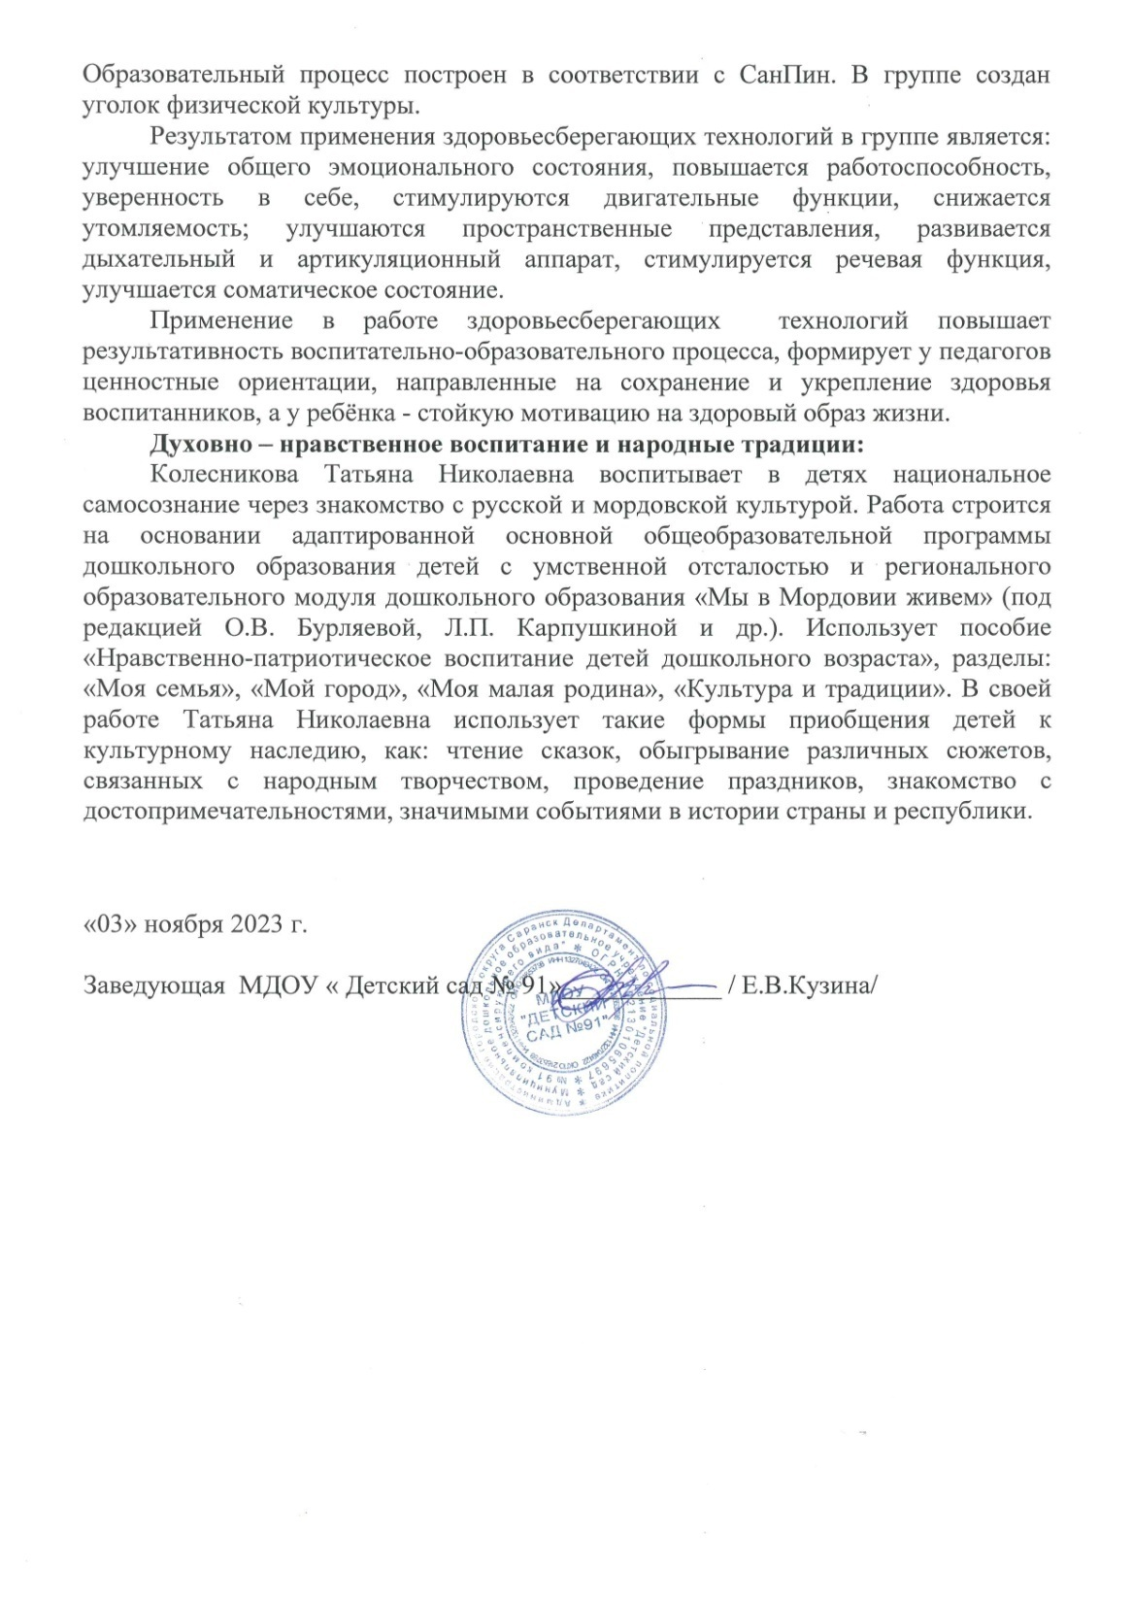

Slide 32
Качество взаимодействия
с родителями

Slide 33
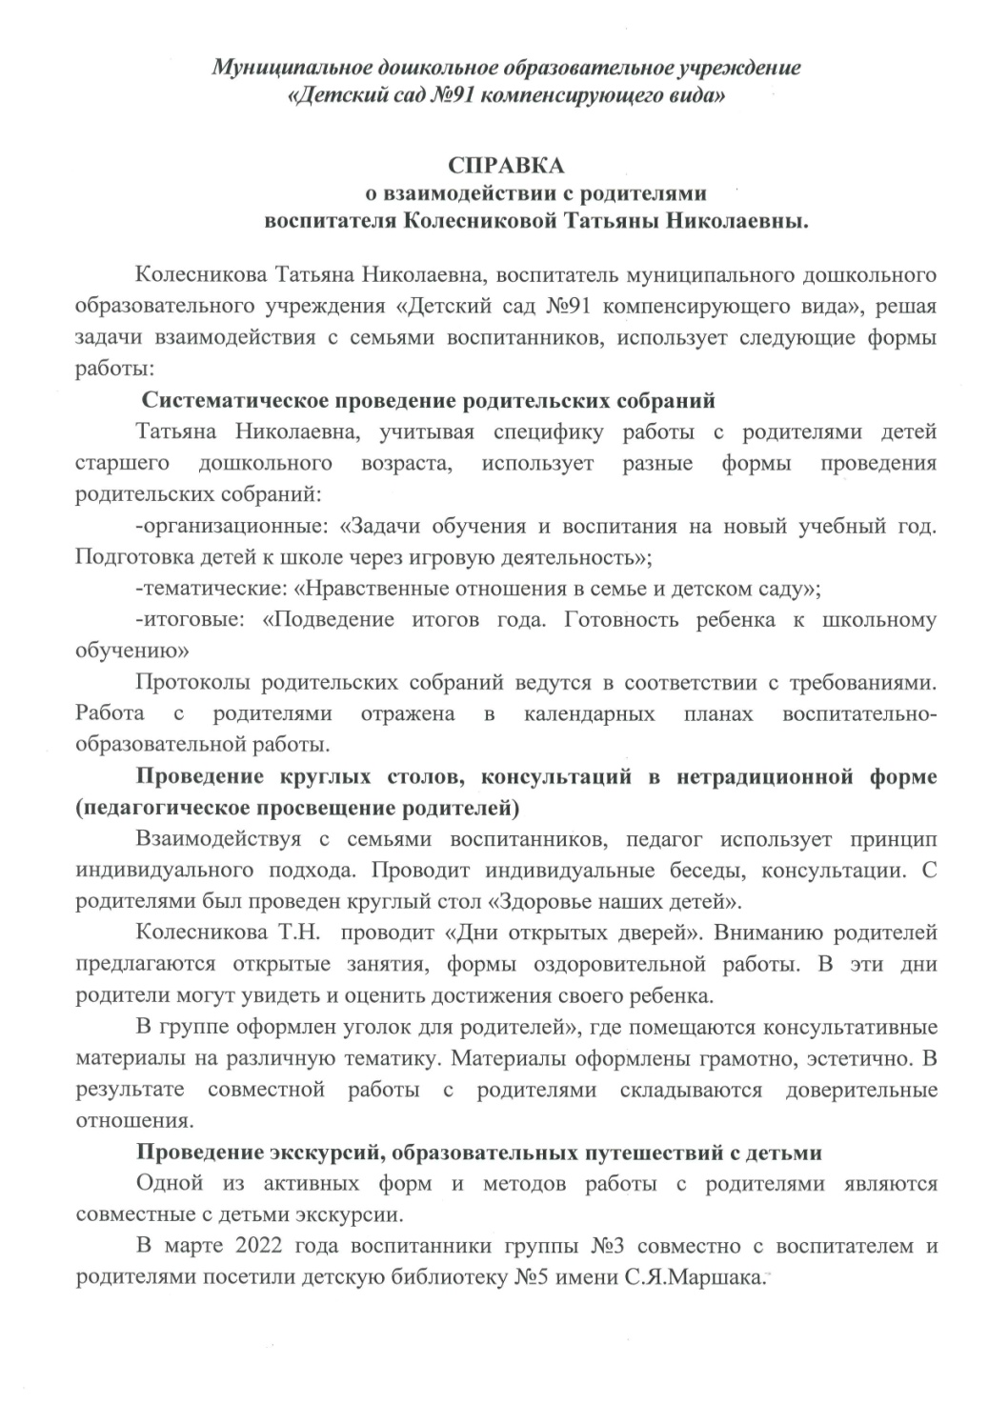
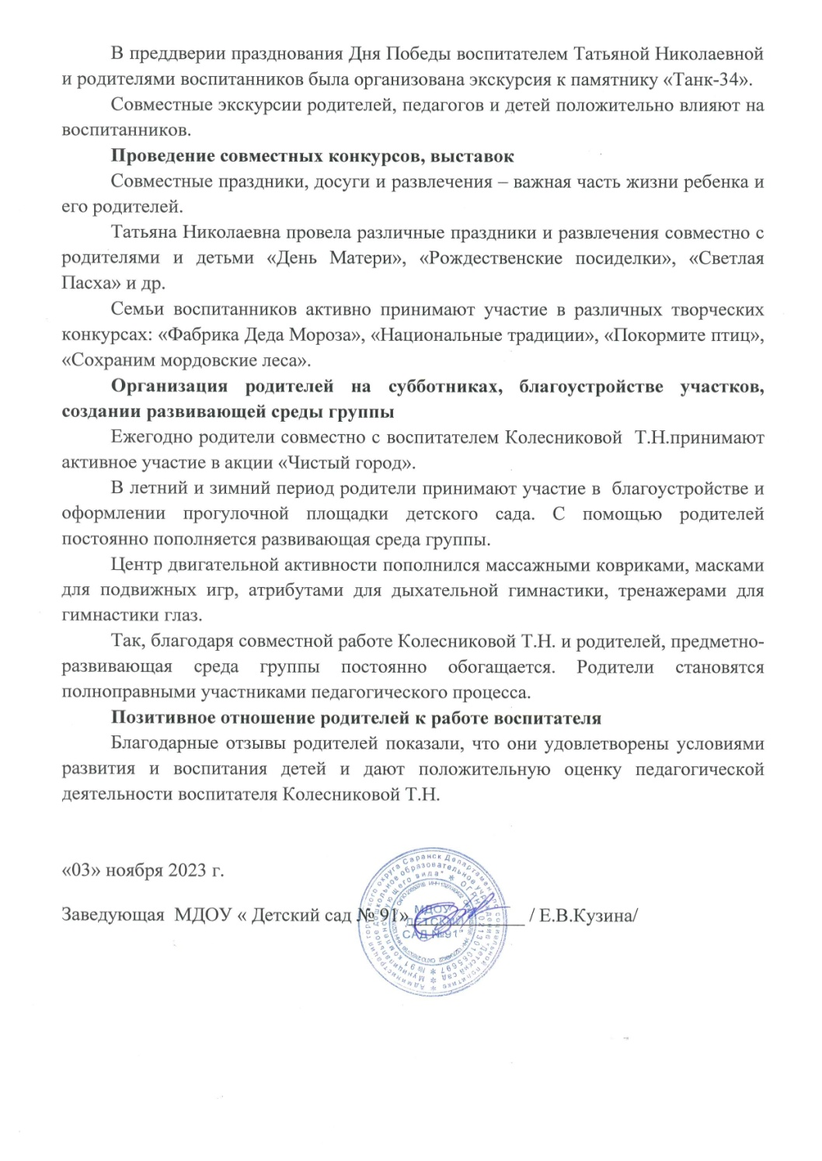

Slide 34
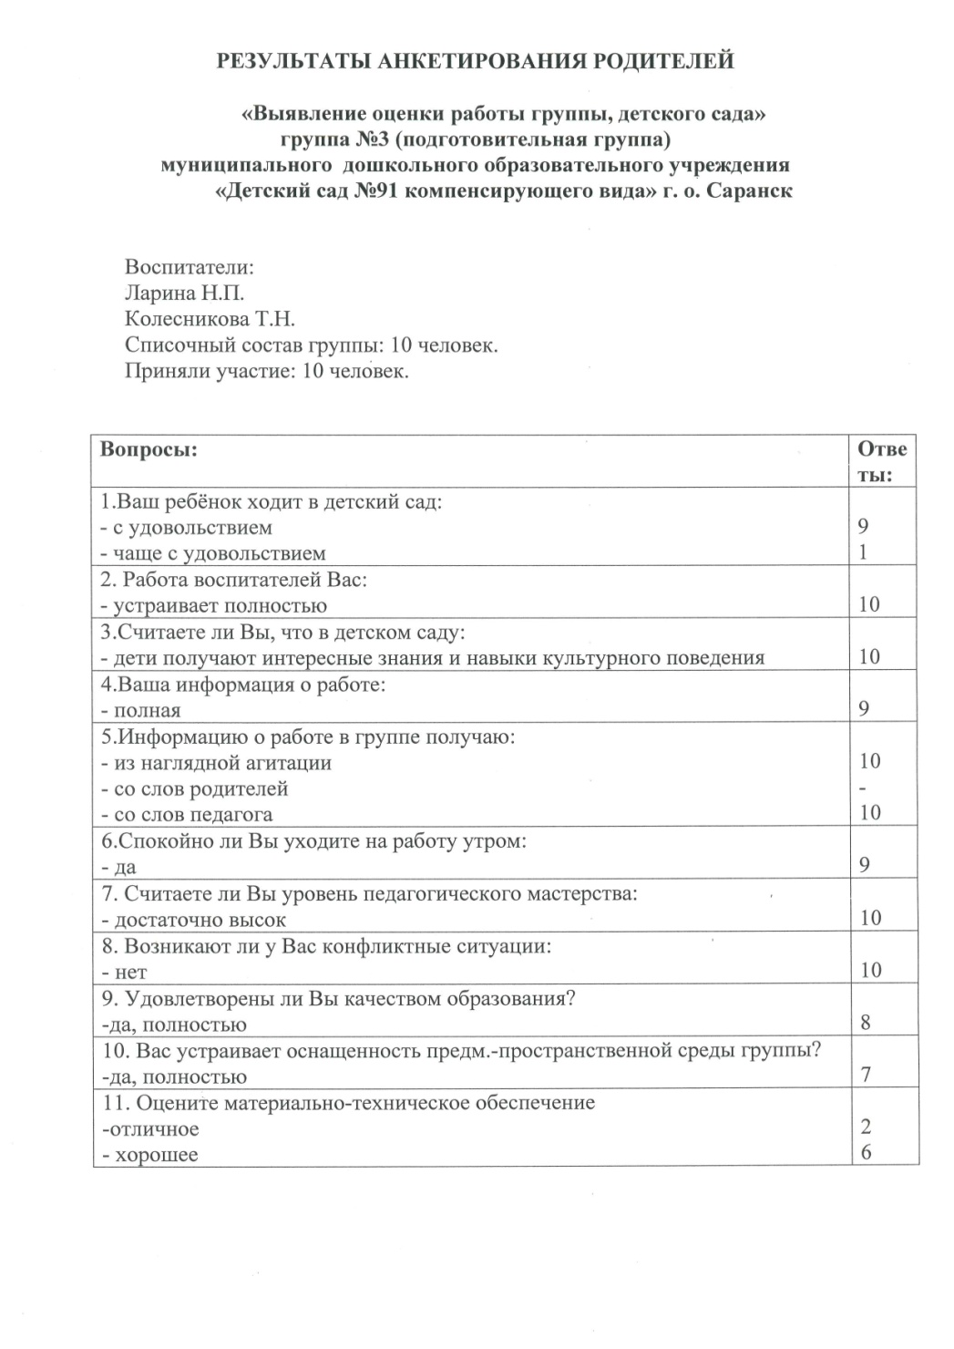
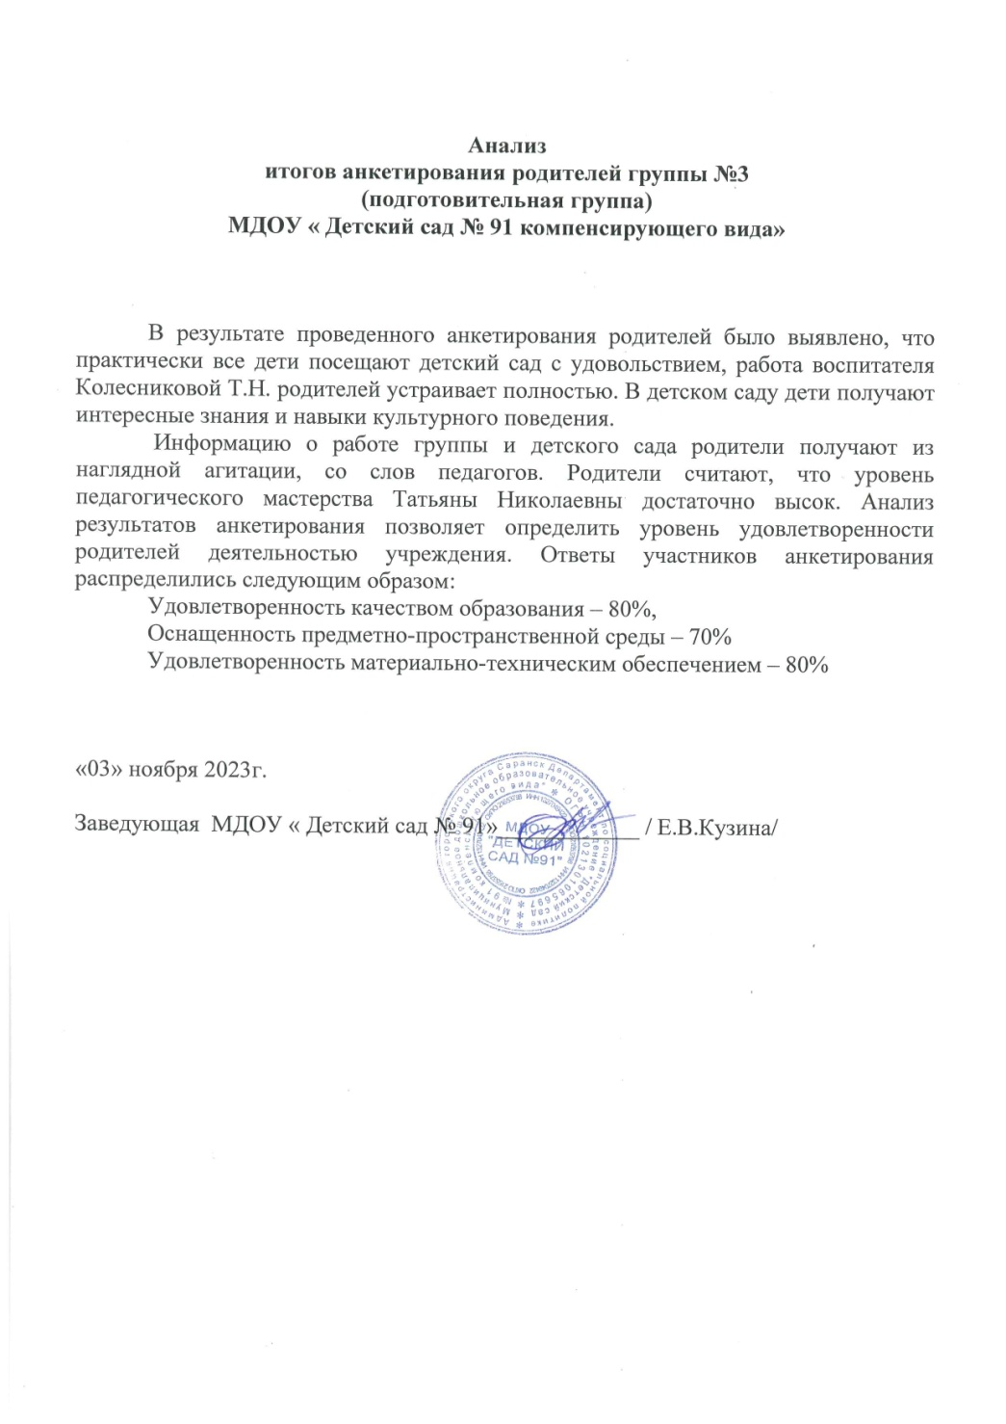

Slide 35
Работа с детьми
из социально-неблагополучных семей

Slide 36
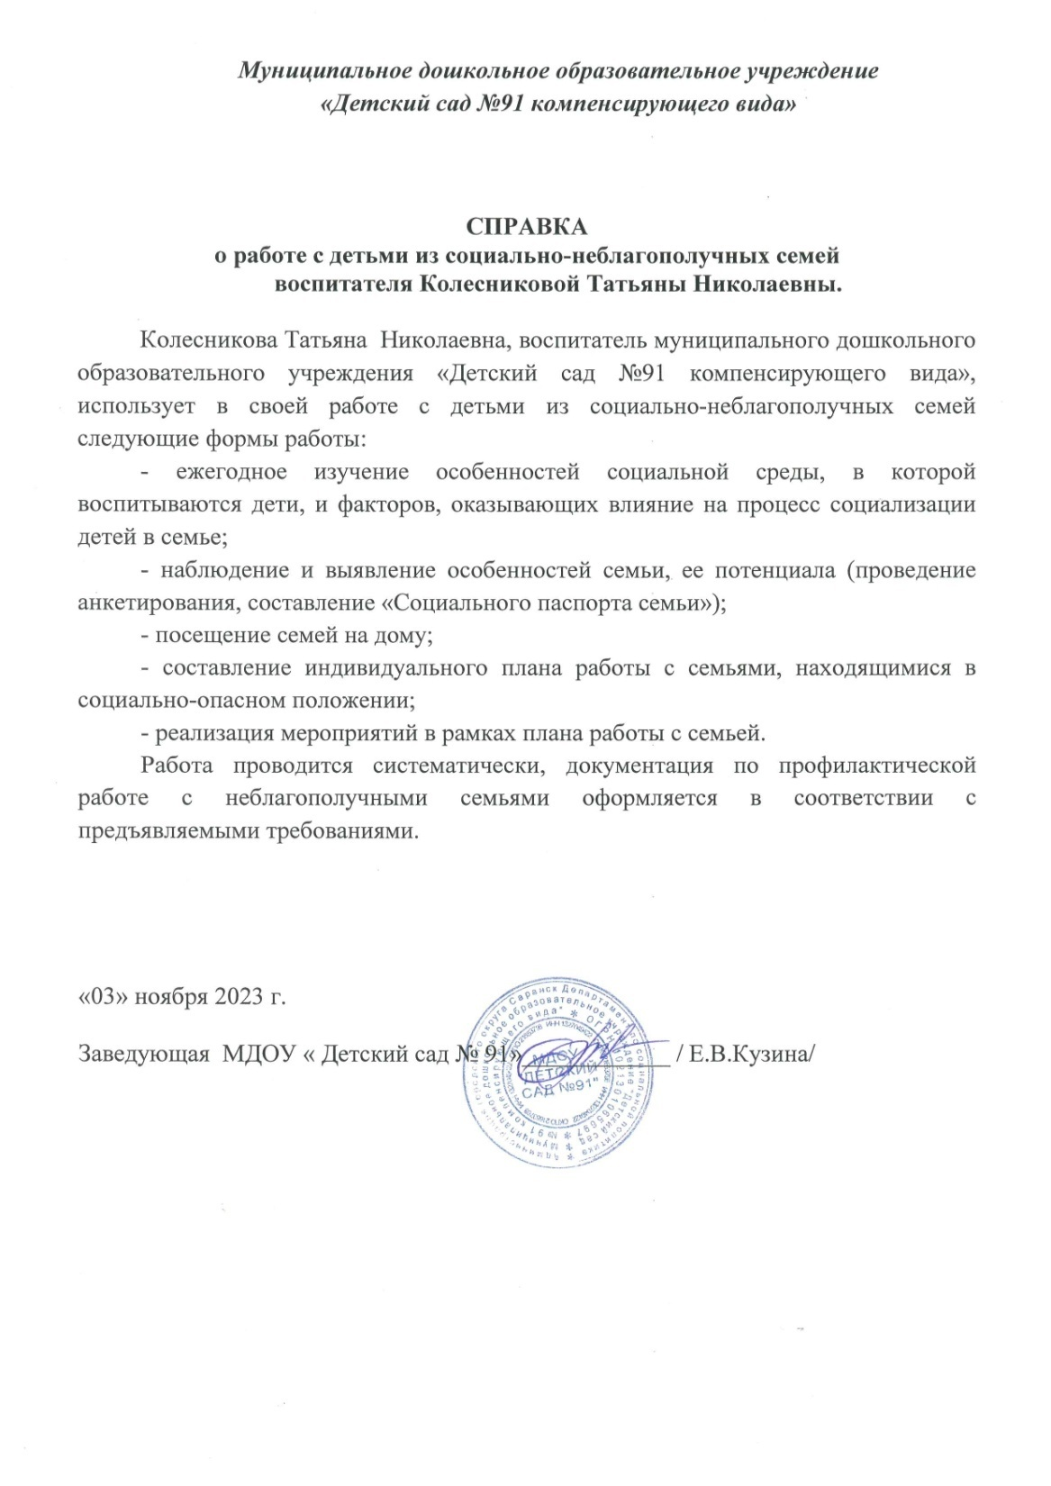

Slide 37
Участие педагога в профессиональных конкурсах
Конкурс на портале сети Интернет – 1
Всероссийский уровень – 1

Slide 38
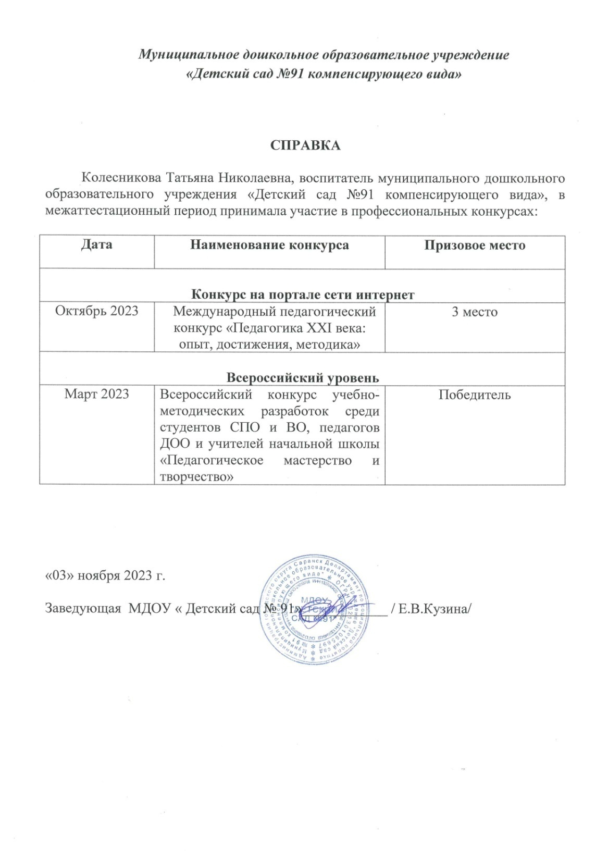

Slide 39
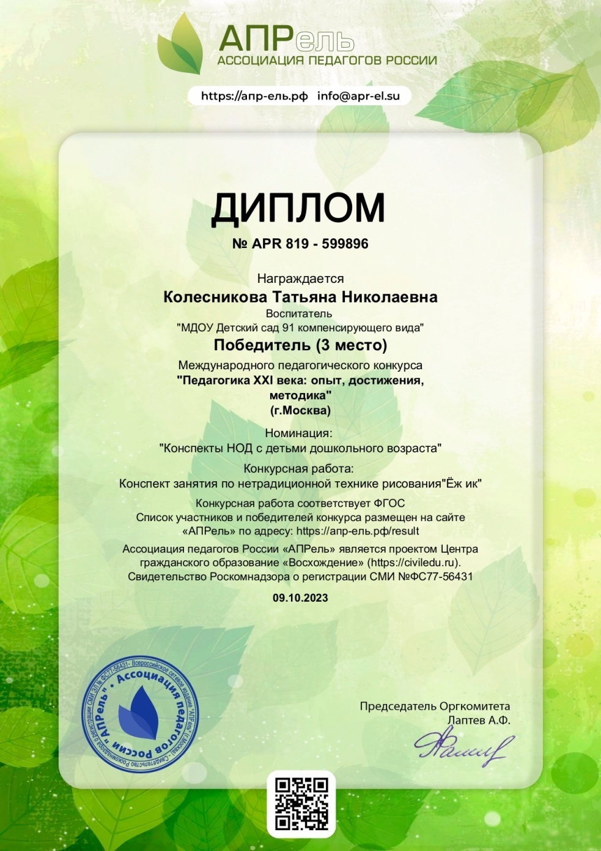

Slide 40
Награды и поощрения

Slide 41
